Slide 1
ALPHATEC ÁBAKUS
PROJETO DE ESTRUTURAS AERONÁUTICAS IV
ENGATE PARA REBOCADOR

Slide 2
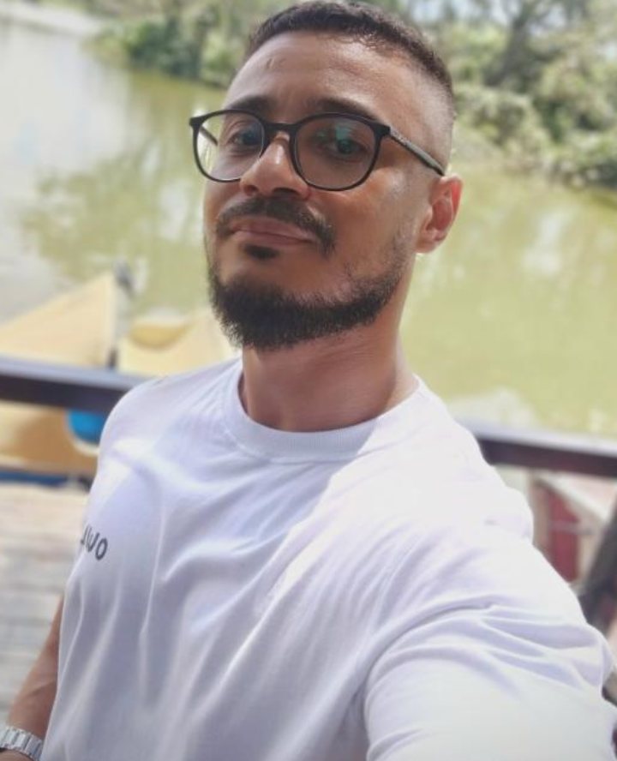
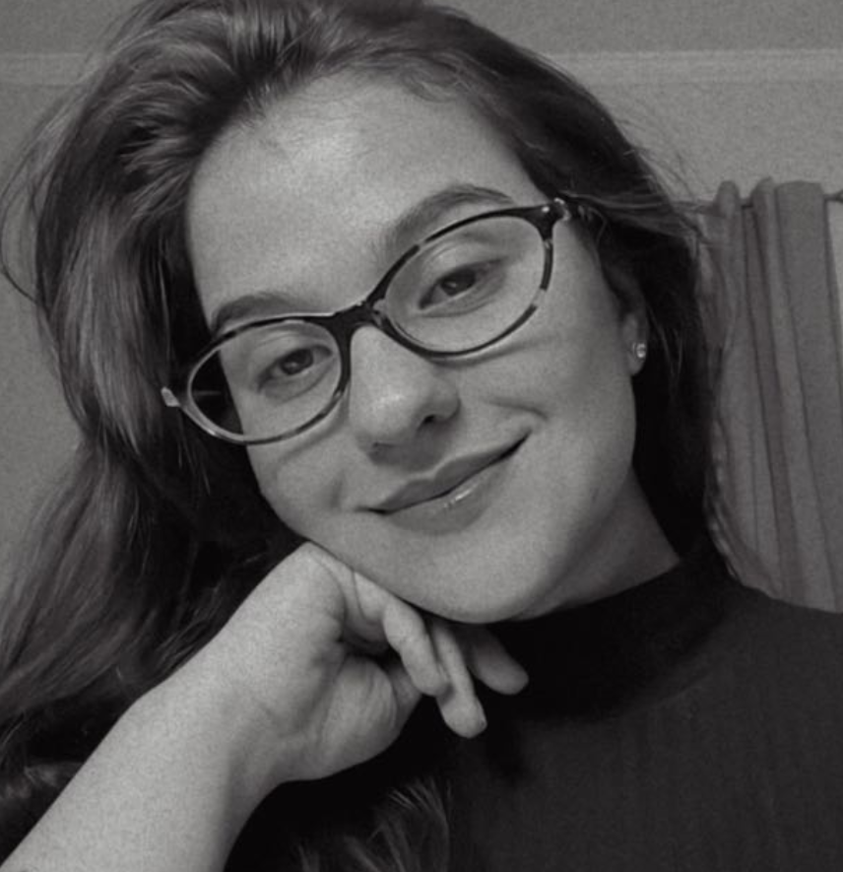
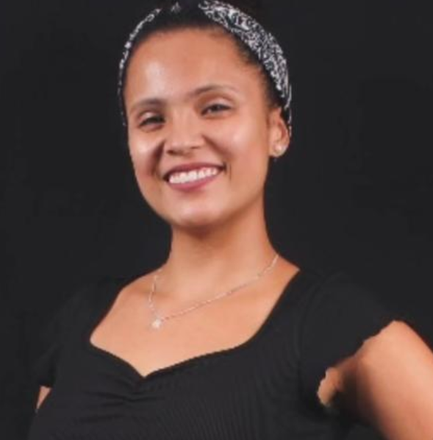

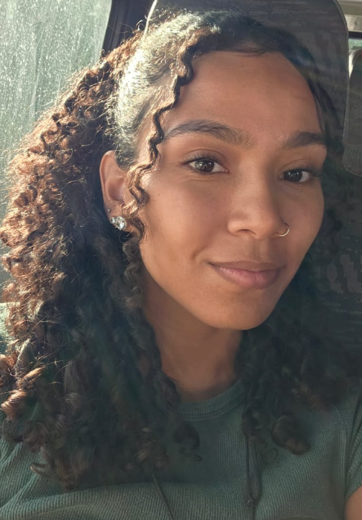
MATRIZ DE RESPONSABILIDADES
Erick Lino
Time
Julia Pereira
Scrum Master
Milena Portela
Product Owner
Raul Dias
Time
Sarah Justino
Time

Slide 3
ESCOPO E MELHORIAS
Custo do rebocador;
Modelo CAD do engate;
Matriz de riscos do projeto;
Análise dos esforços no engate do rebocador.
ÁBAKUS
Remodelagem do modelo de engate proposto visando melhorias;
Orçamento completo do projeto;
Processo de fabricação;
Materiais a serem utilizados;
Simulação do ferramental (Rebocador + Engate) em DELMIA.
ALPHATEC

Slide 4
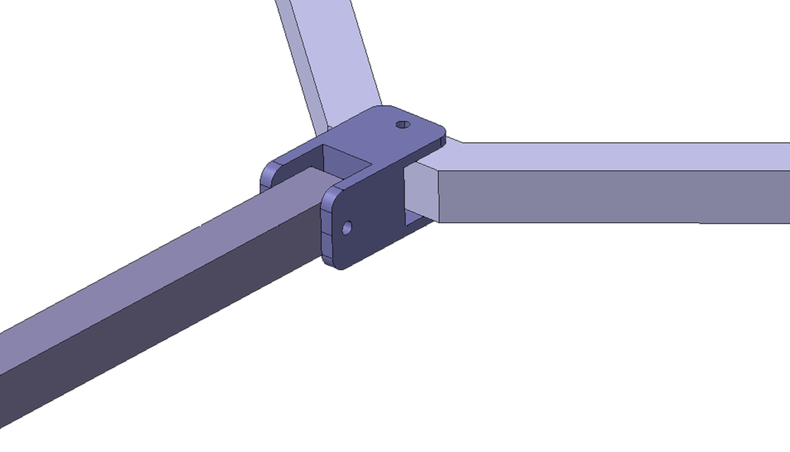
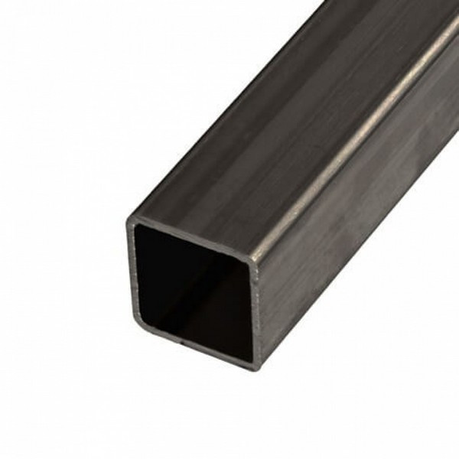
PROPOSTAS DE MELHORIAS
Alterar conceito para tubo de aço comercial com Raio.

Slide 5
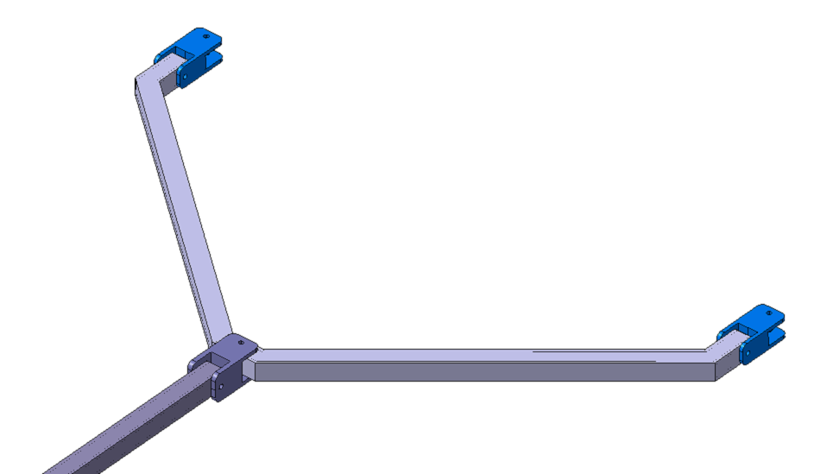
PROPOSTAS DE MELHORIAS
Mudar conceito para estrutura soldada.

Slide 6
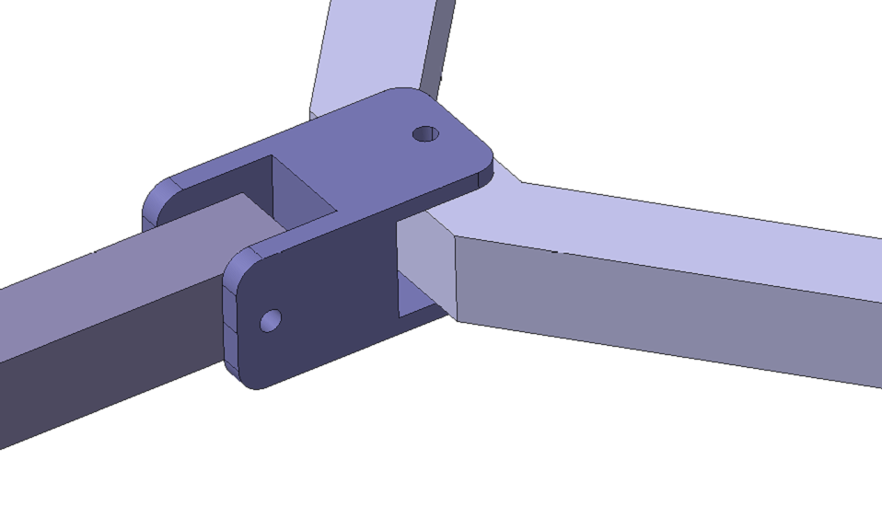
PROPOSTAS DE MELHORIAS
-Acrescentar raios nos suportes para não acumular tensões
-Fazer chapa de espera nos tubo para fixar os suportes

Slide 7
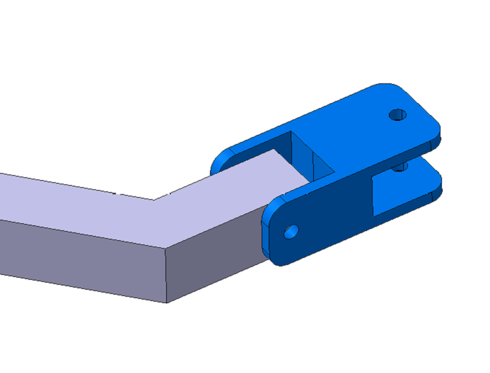
PROPOSTAS DE MELHORIAS
-Acrescentar raios nos suportes para não acumular tensões
-Fazer chapa de espera nos tubo para parafusar

Slide 8
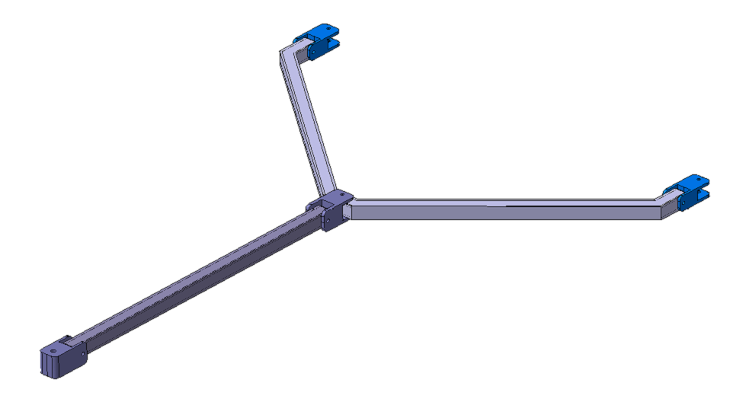
PROPOSTAS DE MELHORIAS
-Reduzir peso (100kg atualmente)
-Reavaliar dimensões com o Carro de pintura

Slide 9
PROPOSTAS DE MELHORIAS
-Colocar parafusos -Revisar materiais -Revisar Cálculos -Orçar custo total Cambão + Rebocador

Slide 10
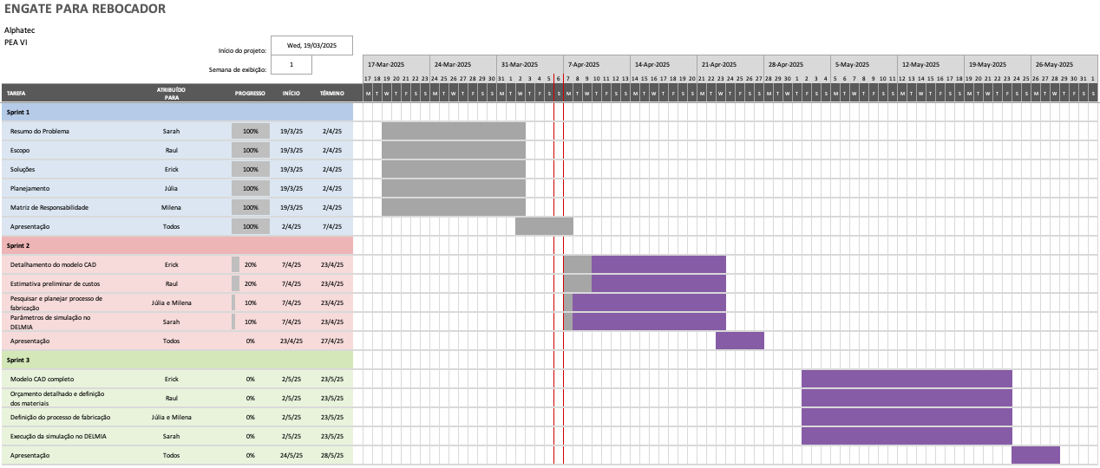
PLANEJAMENTO
(Próximas Sprints)

Slide 11
OBRIGADO!

